Slide 1

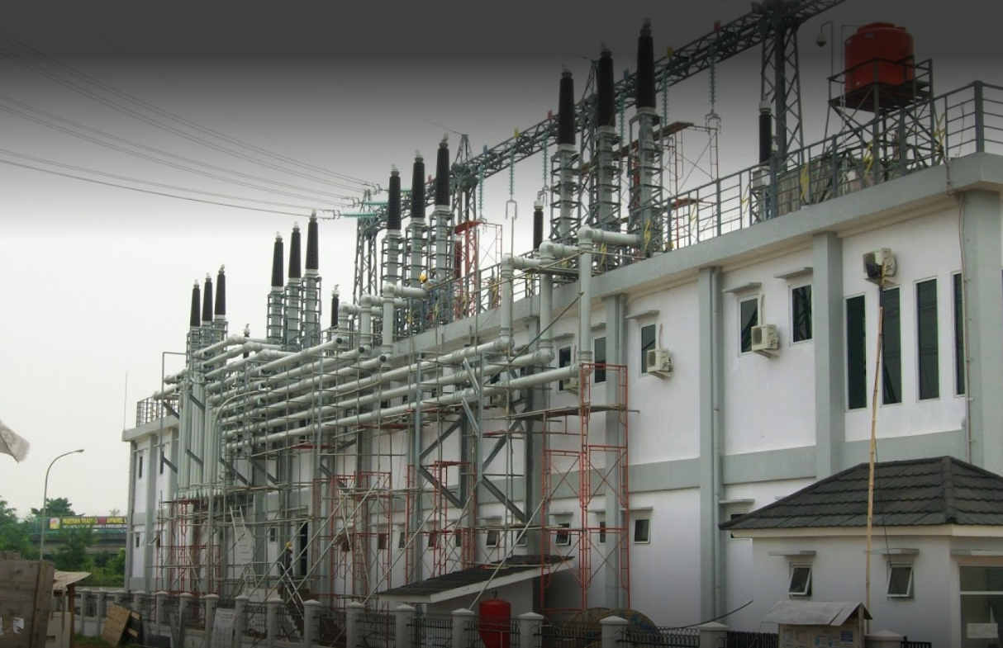
Home
About
service
contact
PT. HASTA PRAJATAMA
<
>
Perusahaan kontraktor yang terpercaya
Untuk mengerjakan berbagai proyek Anda!

Slide 2
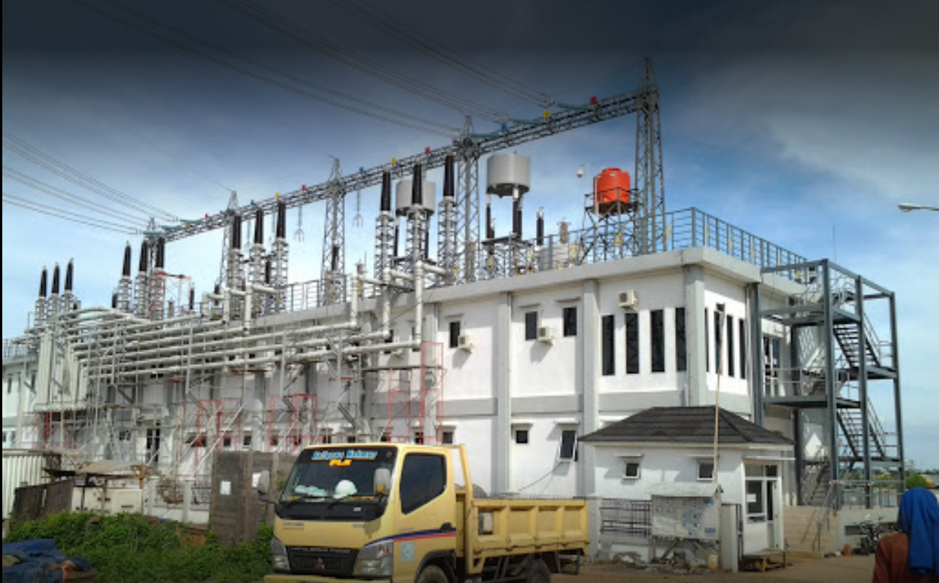
Home
About
service
contact
PT. HASTA PRAJATAMA
<
Perusahaan kontraktor yang terpercaya
Untuk mengerjakan berbagai proyek Anda!
>

Slide 3
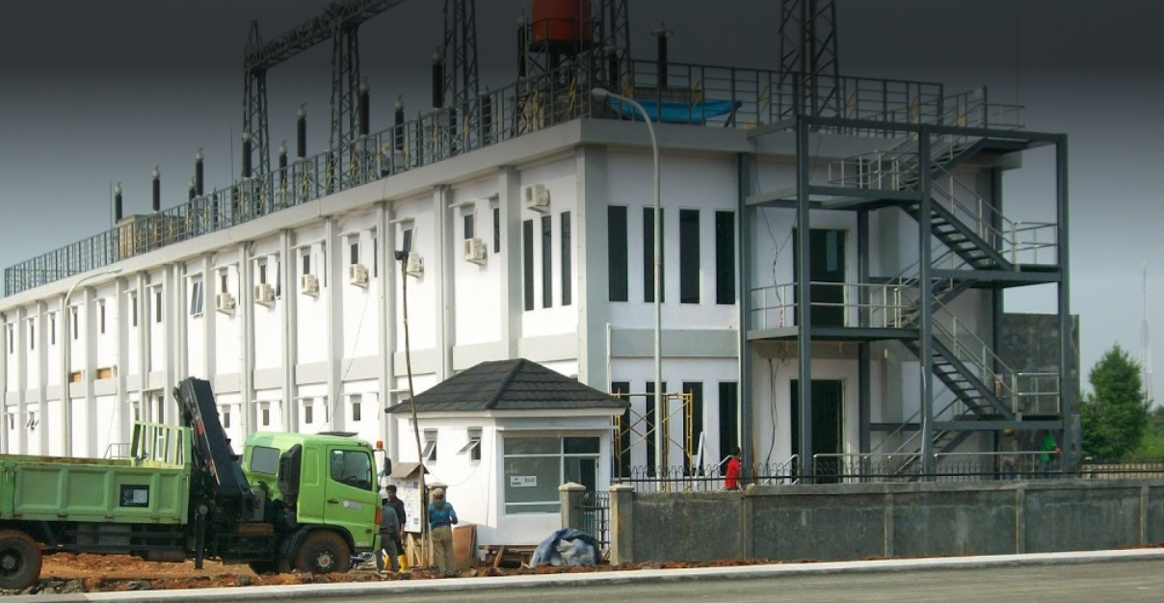
Home
About
service
contact
PT. HASTA PRAJATAMA
<
Perusahaan kontraktor yang terpercaya
Untuk mengerjakan berbagai proyek Anda!
>

Slide 4



Home
About
service
contact
About
PT. HASTA PRAJATAMA
Perusahan ini berdiri di Sidoarjo ya tepatnya, nah awalnya kami ditemukan oleh bapaknya tasya. Namanya pak hendri p. rumahnya di jambangan. Deketnya palm spring okede sipsip
Our Skill
Bisa bangun apa aja
Mantab mantab mantab
Bisa bangun apa aja
Mantab mantab mantab
Bisa bangun apa aja
Mantab mantab mantab

Slide 5
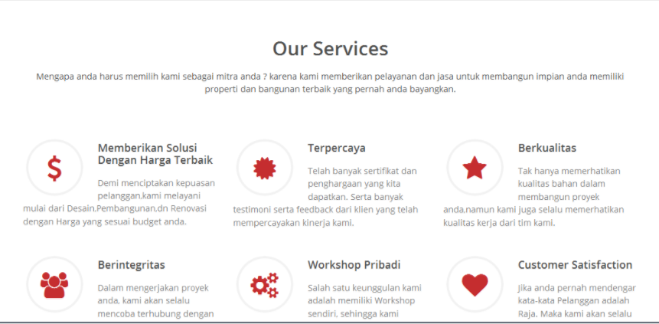
Home
About
service
contact

Slide 6
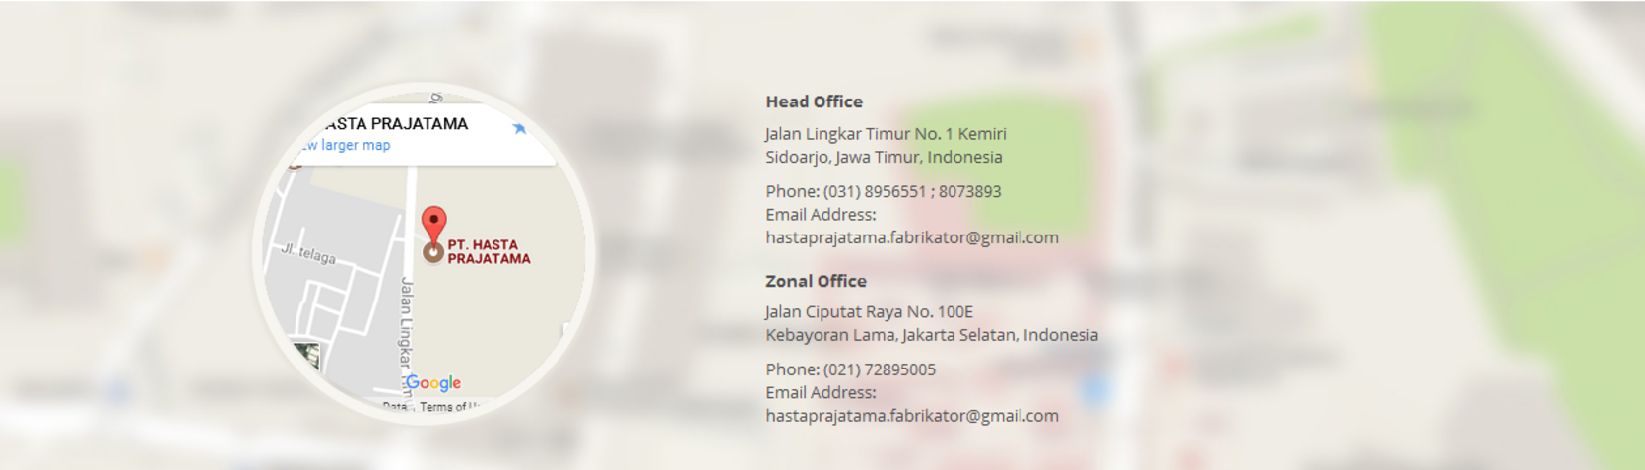
Home
About
service
contact
Temukan Kami
Alamat terdekat kami

